Slide 1

NAUČNO IZRAČUNAVANJE PROJEKTNI RAD
Otkrivanje tema u korpusu vesti pomoću NMF faktorizacije
TF-IDF matrica sa bigramima, razložena sopstvenom implementacijom nenegativne matrične faktorizacije. Model ne dobija nijednu oznaku kategorije.
BOGDAN TOMIĆ

Slide 2
01 PROBLEM
Opis problema
Imamo 2.225 novinskih tekstova i pitanje o čemu se u njima piše. Ručno čitanje ne dolazi u obzir, a pretraga po ključnim rečima traži da unapred znamo šta tražimo.
ŠTA TRAŽIMO
▪ postupak koji sam izdvoji tematske celine iz korpusa
▪ za svaku temu listu reči koje je definišu
▪ za svaki dokument meru koliko pripada kojoj temi
NENADGLEDANO UČENJE
Nema ciljne promenljive. Imamo samo matricu dokument × token i tražimo njenu strukturu nižeg ranga.
Kategorije iz skupa podataka koriste se tek na kraju, kao nezavisna provera rezultata. U model ne ulaze.
02 / 12

Slide 3
02 METOD
Zašto NMF
V_{d,t} ≈ (W H)_{d,t} uz W_{d,i} ≥ 0, H_{i,t} ≥ 0
SVD
Daje najmanju grešku za dati rang, ali faktori sadrže i negativne vrednosti. Tema nastaje tako što se pozitivni i negativni doprinosi delimično poništavaju, pa se pojedinačna težina ne može čitati sama za sebe.
NMF
Svi elementi su nenegativni, pa je dokument zbir komponenti bez oduzimanja. Vrednost se čita kao mera prisustva: nula znači da komponente nema, veća vrednost da je izraženija.
Reč se u tekstu pojavljuje nula ili više puta, nikada negativan broj puta. Ograničenje koje NMF nameće odgovara podacima, pa se faktori mogu tumačiti kao teme.
03 / 12

Slide 4
03 PODACI
Skup podataka
KATEGORIJA
DOKUMENATA
UDEO
MED. DUŽINA
BBC NEWS, 2004. I 2005. GODINA
Najveća i najmanja kategorija razlikuju se za manje od faktora 1,4. Nijedna tema ne dominira faktorizacijom zbog broja dokumenata, pa tačnost ima smisla kao mera. Nasumično pogađanje daje 20%.
Dužine idu od 89 do 4.432 reči. Zato TF-IDF vektore normalizujemo na jediničnu dužinu, da dužina teksta ne postane signal.
business
510
22,9%
297
entertainment
386
17,3%
262
politics
417
18,7%
439
sport
511
23,0%
288
tech
401
18,0%
447
ukupno
2.225
100%
332
Preuzeto Kaggle API-jem: shivamkushwaha/bbc-full-text-document-classification
04 / 12

Slide 5
04 PREDOBRADA
Tokenizacija i bigrami
Model vreće reči gubi redosled. Bigrami vraćaju deo konteksta.
1. NORMALIZACIJA
mala slova i samo slovni nizovi, uz apostrof da country's ostane jedan token
2. FILTRIRANJE
izbacujemo stop-reči i sve kraće od 3 slova, da „of the“ ne postane najčešći bigram
3. BIGRAMI
susedne sadržajne reči spajamo u frazu koja u tekstu postoji doslovno
PRAVILO ZA FRAZE
▪ jedna nesadržajna reč između se zadržava: bank of england
▪ frazu prekida razmak od dve ili više reči, kao i tačka, zarez ili broj
U prvoj verziji je nastajalo bank england, niz koji u tekstu ne postoji.
PRIMER
„The Bank of England raised interest rates.“
bank
bank of england
england
england raised
raised
raised interest
interest
interest rates
rates
05 / 12

Slide 6
05 TF-IDF
TF-IDF matrica
idf(t) = ln( (1 + N) / (1 + df(t)) ) + 1 V_{d,t} = tf(t, d) · idf(t)
ŠTA TEŽINA ZNAČI
Težina raste sa učestalošću tokena u dokumentu, a opada sa brojem dokumenata u kojima se javlja. Token prisutan svuda dobija idf blizu 1, redak token dobija veliku težinu.
Zaglađena varijanta izbegava deljenje nulom i sprečava da idf padne tačno na nulu. Na kraju svaki red delimo njegovom L2 normom.
PROVERA ISPRAVNOSTI
5,55 · 10⁻¹⁶
MAKS. RAZLIKA VS. SKLEARN
Isti rečnik i isti tokeni dati su TfidfVectorizer-u. Razlika je na nivou mašinske preciznosti float64, znači obe implementacije daju istu matricu.
06 / 12

Slide 7
06 DIMENZIONALNOST
Filtriranje rečnika i retka matrica
227.793
75,8%
12.798
SIROVI REČNIK (TOKENA)
JAVLJA SE U TAČNO 1 DOKUMENTU
POSLE FILTRIRANJA, 17,8 PUTA MANJE
DVA PRAGA
▪ MIN_DF = 5: token mora biti u bar 5 dokumenata. Time otpadaju slučajne fraze, imena i tipografske greške.
▪ MAX_DF = 0,5: token sme biti u najviše 50% dokumenata. Time otpada ono što se javlja svuda i ne razlikuje kategorije.
RETKA REPREZENTACIJA (CSR)
Rečnik ima 8.946 unigrama i 3.852 bigrama. Matrica 2.225 × 12.798 ima 332.850 ne-nula elemenata, popunjenost je 1,17%.
Gusto zauzima 228 MB, retko 4,0 MB, 57 puta manje. Bez toga bi svaka iteracija NMF-a prolazila kroz 99% nula.
07 / 12

Slide 8
07 ALGORITAM
NMF preko multiplikativnih pravila
H ← H ⊙ (W^{T} V) / (W^{T} W H) W ← W ⊙ (V H^{T}) / (W H H^{T})
TRI OPTIMIZACIJE
▪ retka V ostaje retka kroz ceo postupak
▪ redosled množenja: (W^{T}W)H umesto W^{T}(WH), tako da se gusta matrica WH veličine korpusa nikada ne formira
▪ greška preko traga: ||V − WH|| računamo iz ||V||², W·(VH^{T}) i (W^{T}W)·(HH^{T}), bez formiranja same razlike
KONVERGENCIJA I OSETLJIVOST
Šest pokretanja sa različitim semenima. Staje kad se relativna greška u dva uzastopna merenja promeni za manje od tol = 1e-6. Sve krive monotono opadaju, kako i garantuju Lee-Seung pravila.
Seme 0 staje na 0,97153 i daje 68,4% tačnosti. Ostalih pet staju na 0,97000 i daju između 93,2% i 93,6%. Greška je skoro ista, a podela bitno drugačija, pa se algoritam pokreće više puta i uzima se najbolje pokretanje.
08 / 12

Slide 9
08 REZULTAT
Otkrivene teme
TEMA 1
tech
mobile · people · music · technology · phone · digital · users · broadband
TEMA 2
business
us · growth · economy · bank · oil · sales · market · prices
TEMA 3
politics
labour · election · blair · brown · party · government · tax
prime minister
TEMA 4
entertainment
film · best · awards · award · actor · oscar · festival · actress
TEMA 5
sport
england · game · win · wales · ireland · cup · team · match
Imena kategorija dopisana su posle faktorizacije. U matricu V nije ušao nijedan naziv foldera, teme su nastale samo iz raspodele reči.
Redosled tema zavisi od inicijalizacije. Među prvih 12 tokena teme politics nalazi se i bigram prime minister. Reč minister sama može pripadati i biznisu i politici, dok fraza to razrešava. Bigrami najviše dolaze do izražaja u semantičkoj pretrazi.
09 / 12

Slide 10
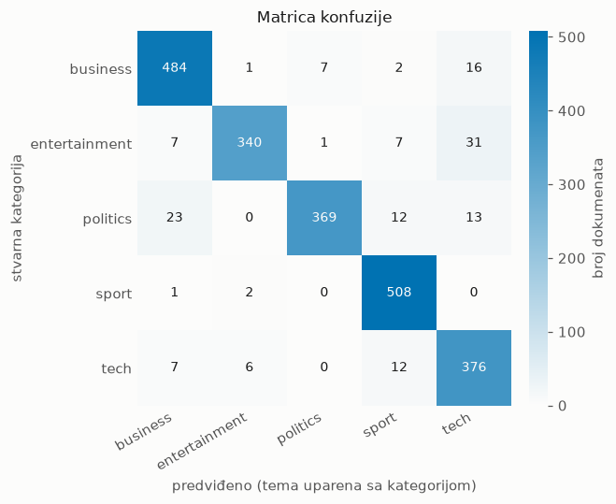
09 EVALUACIJA
Evaluacija
93,4%
0,81
TAČNOST
NMI
0,85
20%
ARI
NASUMIČNO
Teme se pre merenja uparuju sa kategorijama Hungarian algoritmom nad matricom konfuzije. NMI i ARI ne traže uparivanje.
F1 po kategorijama: sport 0,97 · business 0,94 · politics 0,93 · entertainment 0,93 · tech 0,90.
Entertainment i tech dele rečnik oko digitalne muzike i igara, politics i business oko poreza i kamata. Sport je najčistiji, 508 od 511.
10 / 12

Slide 11
10 PRIMENA
Semantička pretraga
Red matrice H je tema, a kolona je vektor jednog tokena u prostoru tema. Sličnost merimo kosinusom, pa je pretraga jedno množenje matrice vektorom.
mobile phone
prime minister
interest rates
software
mobile phones
0.999
third term
0.990
interest rate
0.989
programs
0.971
handset
0.997
allies
0.988
inflation
0.982
operating system
0.966
handsets
0.995
blair
0.982
manufacturing
0.979
windows
0.961
messaging
0.993
brown
0.975
chief economist
0.977
anti virus
0.954
Među rezultatima su i sami bigrami: mobile phones, operating system, anti virus, chief economist. Za pretragu je k = 5 premalo jer se reči iste teme stope, pa je treniran poseban model sa k = 40, sa 3.494 kandidata (df ≥ 20) od 12.798 tokena. Kosinus je u [0, 1] i vrednosti su visoke, pa se čitaju kao rang lista, a ne kao apsolutna mera.
11 / 12

Slide 12
11 ZAKLJUČAK
Zaključak
IMPLEMENTIRANO OD NULE
▪ tokenizacija sa bigramima iz teksta
▪ TF-IDF sa filtriranjem rečnika, CSR matrica
▪ NMF preko multiplikativnih pravila u NumPy-ju
▪ evaluacija: Hungarian uparivanje, NMI, ARI
▪ semantička pretraga preko kosinusne sličnosti
OGRANIČENJA
▪ k = 5 je zadato unapred, iz broja kategorija
▪ vreća reči i sa bigramima ostaje bez šireg konteksta
▪ stop-lista i pragovi važe za engleski i ovaj korpus
▪ bigrami uvećavaju rečnik, filtriranje je obavezno
PROVERENO NASPRAM SKLEARN-A
IMPL.
GREŠKA
TAČNOST
naša
0,97000
93,3%
sklearn
0,96999
92,4%
Isti dokument svrstavaju u istu temu u 97,7% slučajeva.
12 / 12

